Slide 1
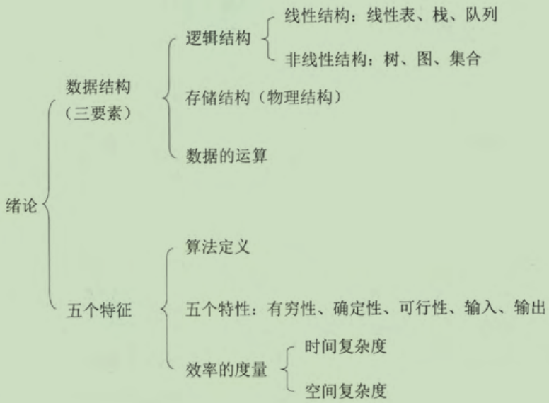
绪论

Slide 2
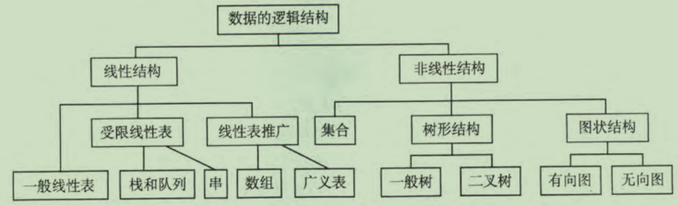
绪论——逻辑结构
逻辑结构是指数据元素之间的逻辑关系，从逻辑关系上描述数据，它与数据的存储无关，是独立于计算机的。数据的逻辑结构分为线性结构和非线性结构，线性表是典型的线性结构；集合、树和图是典型的非线性结构

Slide 3
绪论——存储结构
存储结构是指数据结构在计算机中的表示，也称物理结构。数据的存储结构是逻辑结构用计算机语言实现的。
顺序存储：把逻辑上相邻的元素存储在物理位置上也相邻的存储单元里，元素之间的关系由存储单元的邻接关系来体现。优点是可以实现随机存取。缺点只能使用相邻的整块存储单元，会产生较多外部碎片。
链式存储：不要求逻辑上相邻的元素在物理位置上也相邻，借助指针表示元素之间的逻辑关系。优点不会出现碎片现象，缺点存储指针需要额外的存储空间。
还有索引存储和散列存储

Slide 4
绪论——数据的运算
施加在数据上的运算包括运算的定义和实现。运算的定义是针对逻辑结构的；运算的实现时针对存储结构的。

Slide 5
绪论——算法定义
算法（Algorithm）是对特定问题求解步骤的一种描述，它是指令的有限序列，其中每条指令表示一个或多个操作。

Slide 6
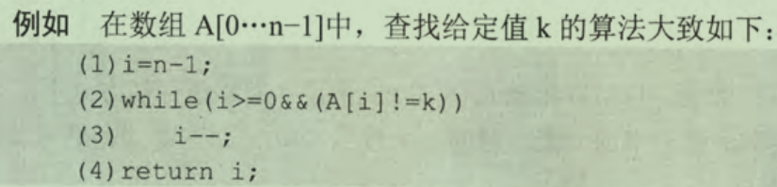
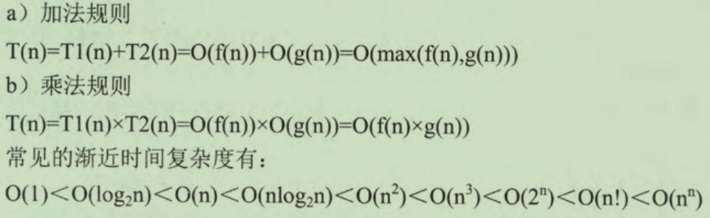
绪论——效率的度量
时间复杂度
时间复杂度主要分析算法中的基本运算（最深层循环内的语句）的频度的数量级。
最坏时间复杂度、平均时间复杂度、最好时间复杂度
一般总是考虑最坏情况下的时间复杂度，以保证算法的运行时间不会比它更长。

Slide 7
绪论——效率的度量
空间复杂度
算法的空间复杂度定义为该算法所消耗的存储空间。

Slide 8
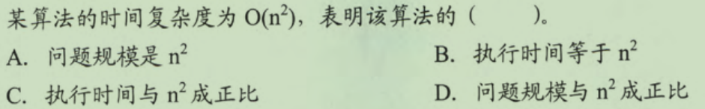
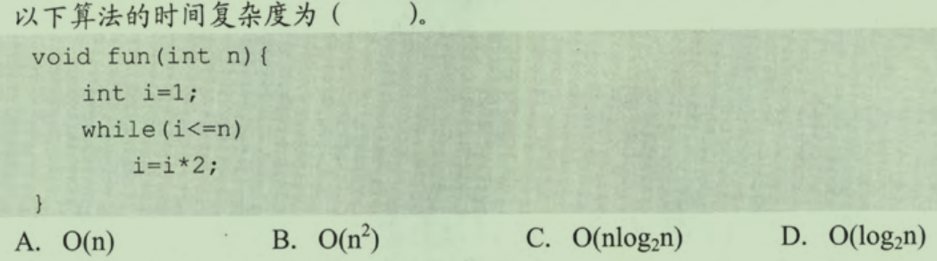
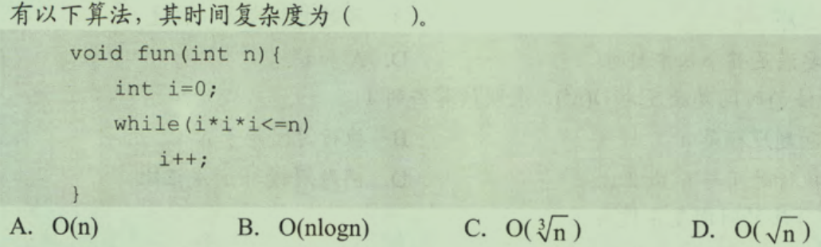
绪论——练习题
Notes:
C D C

Slide 9
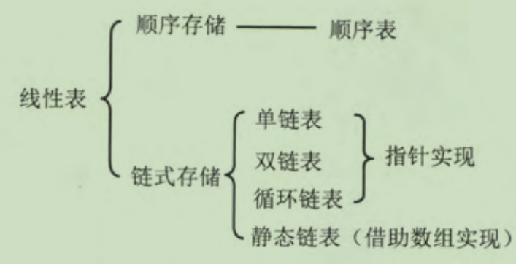
线性表
Notes:
C D C

Slide 10
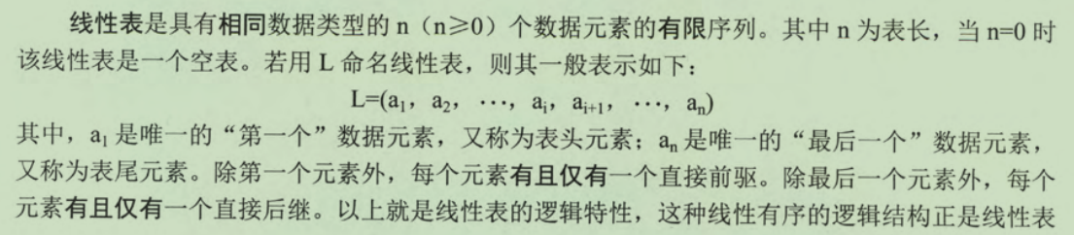
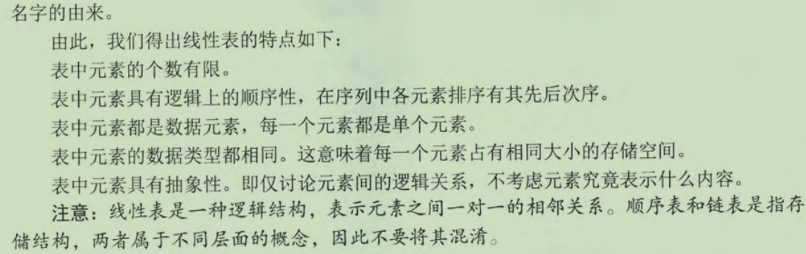
线性表
Notes:
C D C

Slide 11
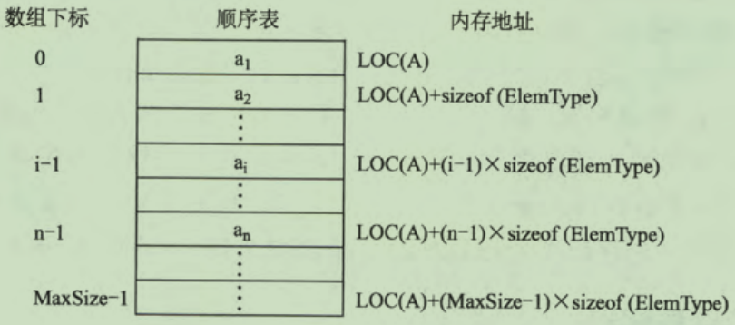
线性表——顺序表
线性表的顺序存储又称为顺序表。它是用一组地址连续的存储单元，依次存储线性表中的数据元素，从而使得逻辑上相邻的两个元素在物理上也相邻。第1个元素存储在线性表的起始位置，第i个元素的存储位置后面紧接着存储的是第i+1个元素。
Notes:
C D C

Slide 12
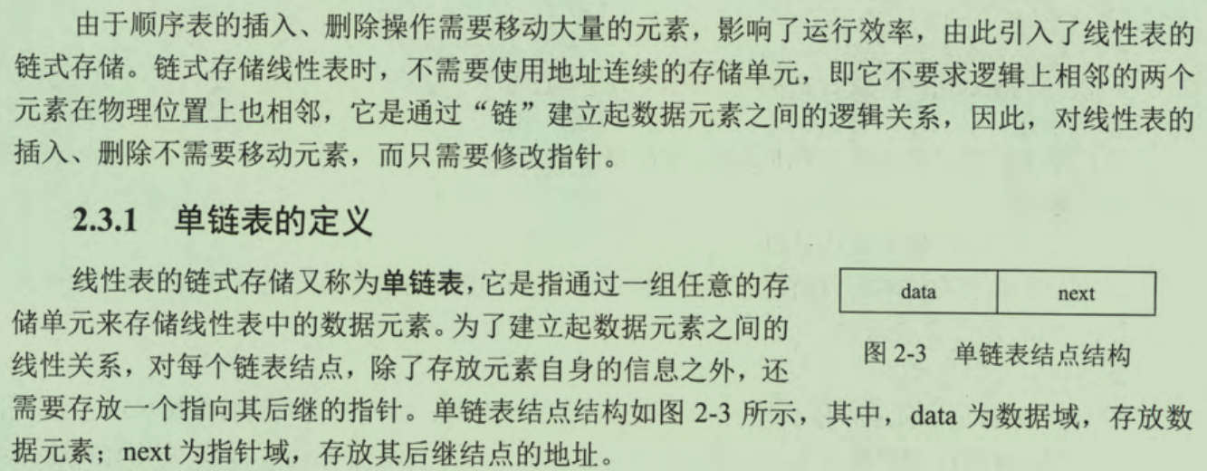
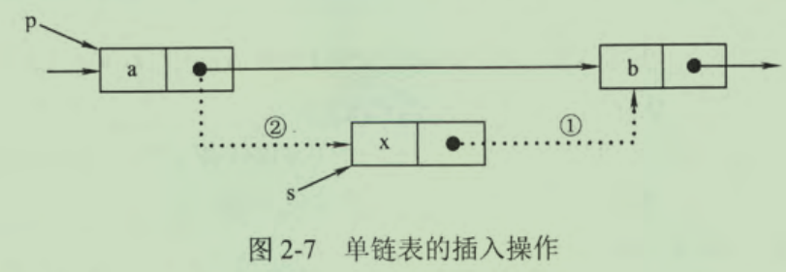
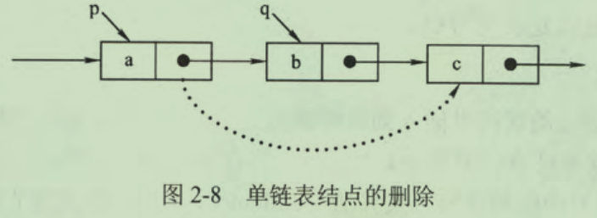
线性表——单链表
Notes:
C D C

Slide 13
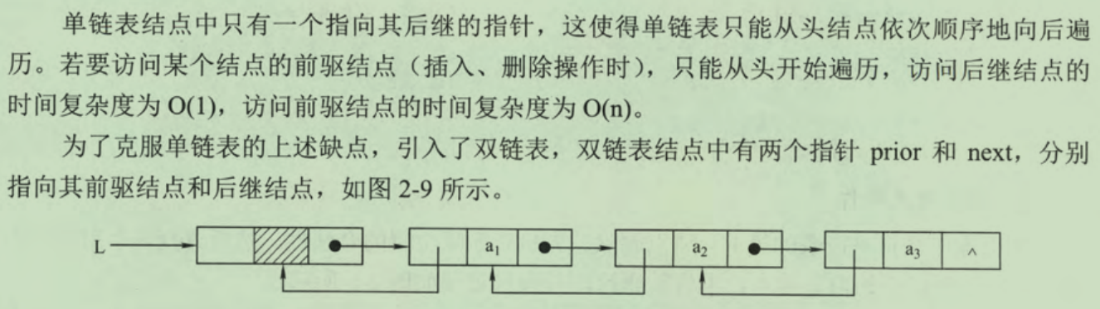
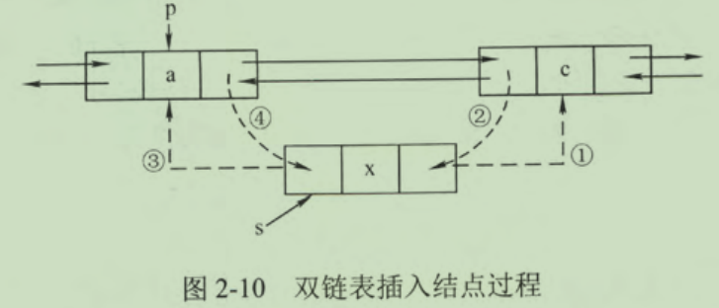
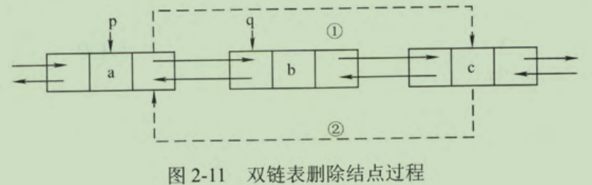
线性表——双链表
Notes:
C D C

Slide 14
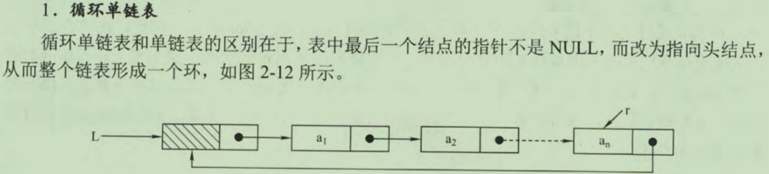
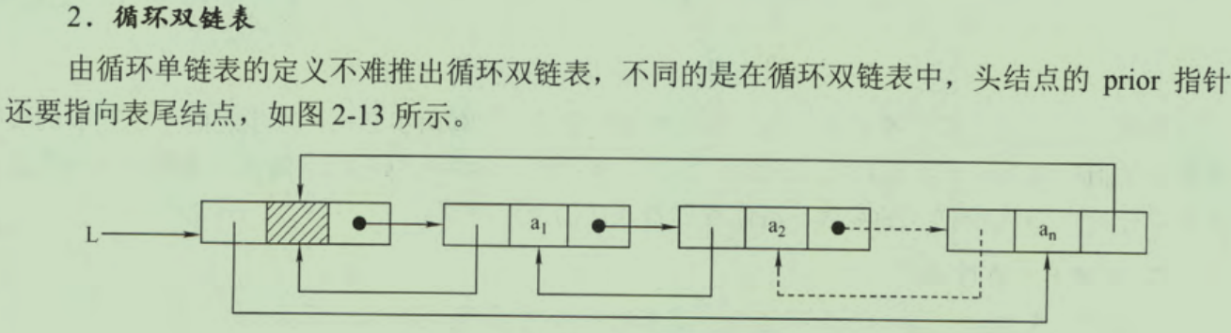
线性表——循环链表
Notes:
C D C

Slide 15
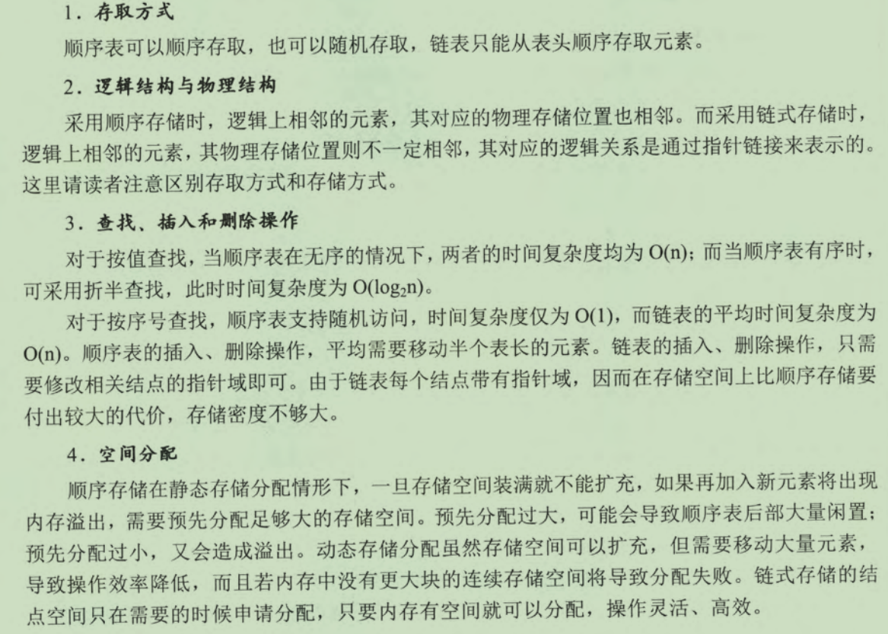
线性表——顺序表和链表的比较
Notes:
C D C

Slide 16
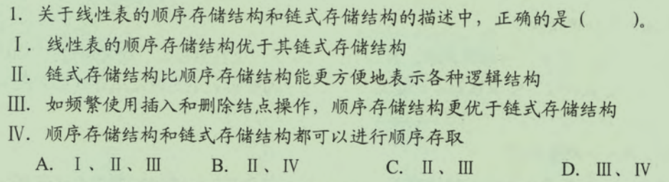
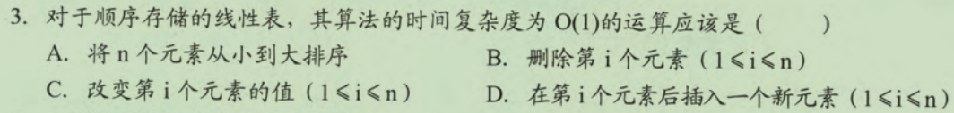
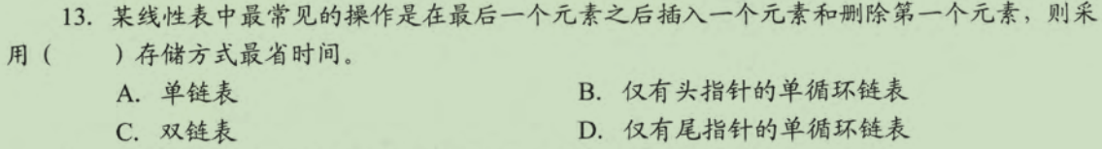
线性表——练习
Notes:
B C D
C D C

Slide 17
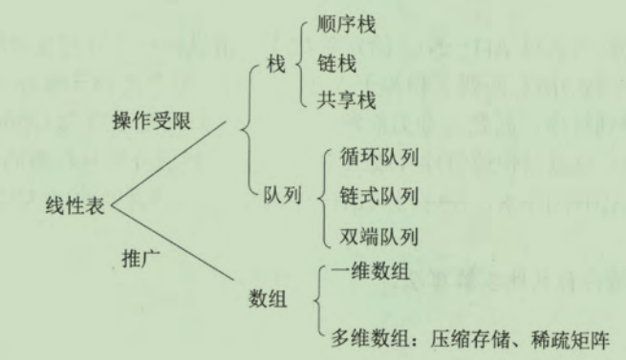
栈和队列

Slide 18
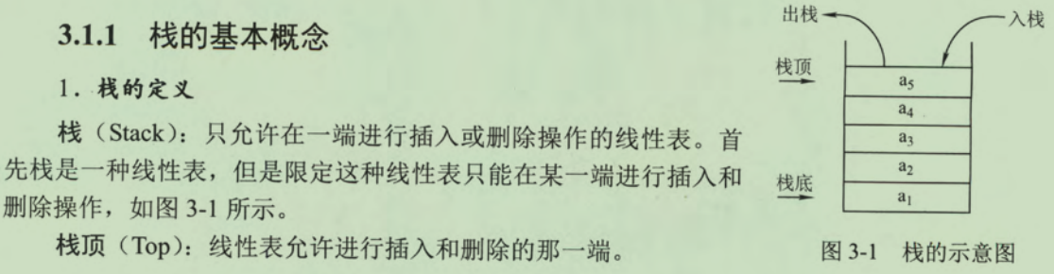
栈和队列

Slide 19
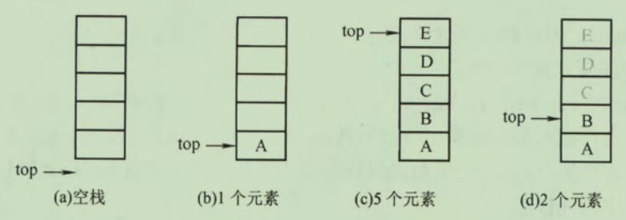
栈和队列——顺序栈

Slide 20
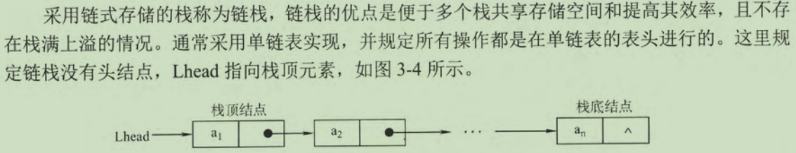
栈和队列——链栈

Slide 21
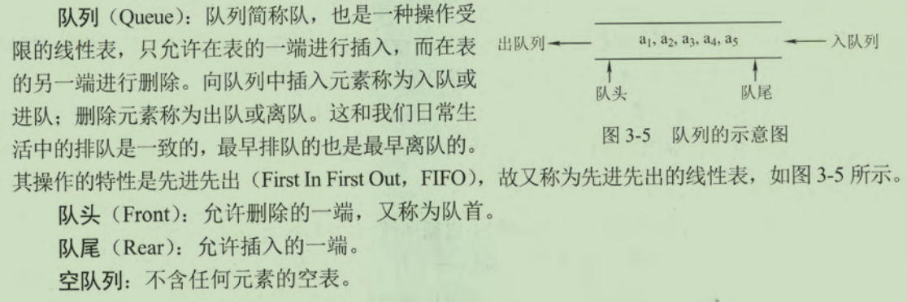
栈和队列——队列

Slide 22
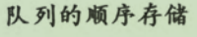
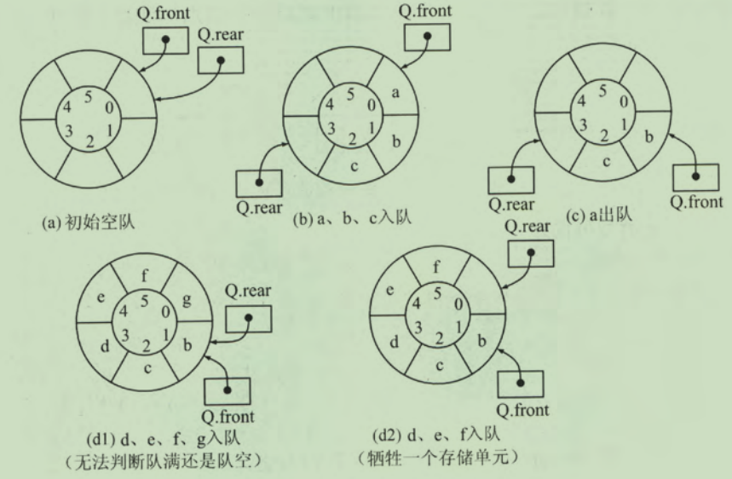
栈和队列——循环队列

Slide 23
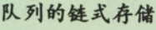
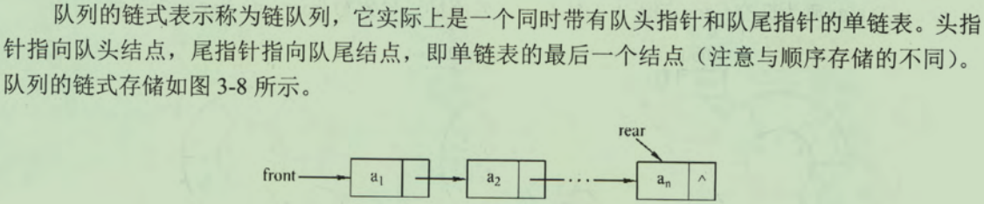
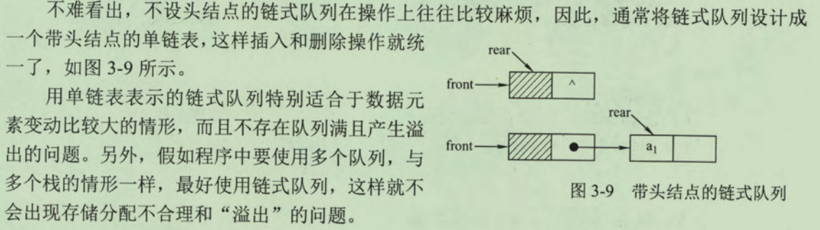
栈和队列——链式队列

Slide 24
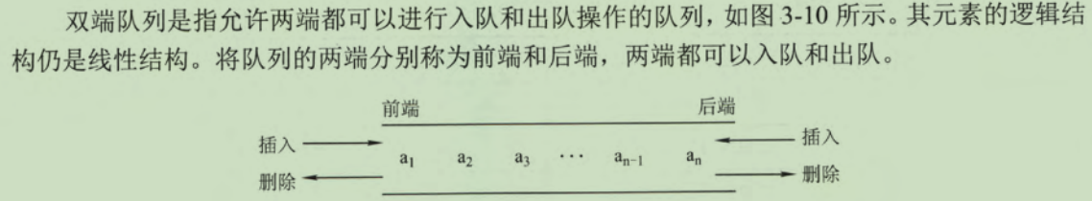
栈和队列——双端队列

Slide 25
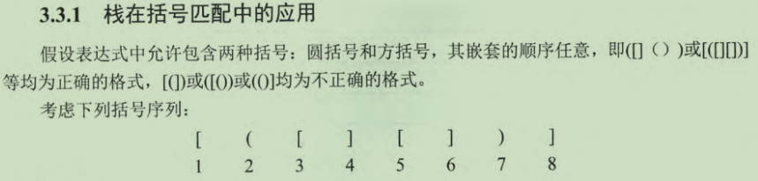
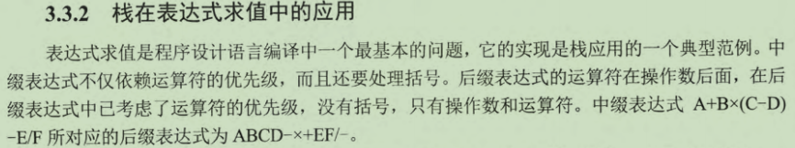
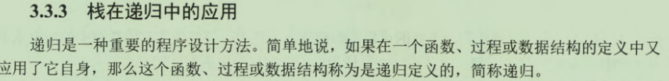
栈和队列——应用

Slide 26
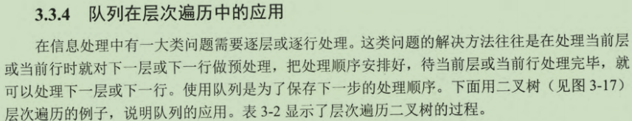
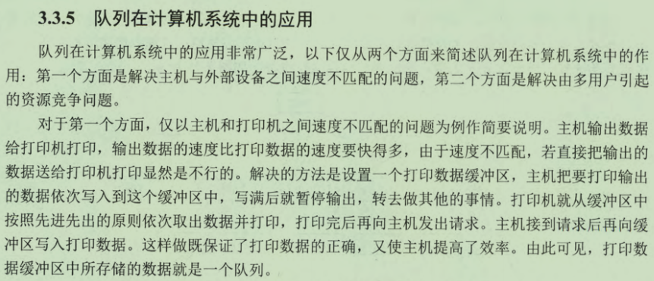
栈和队列——应用

Slide 27
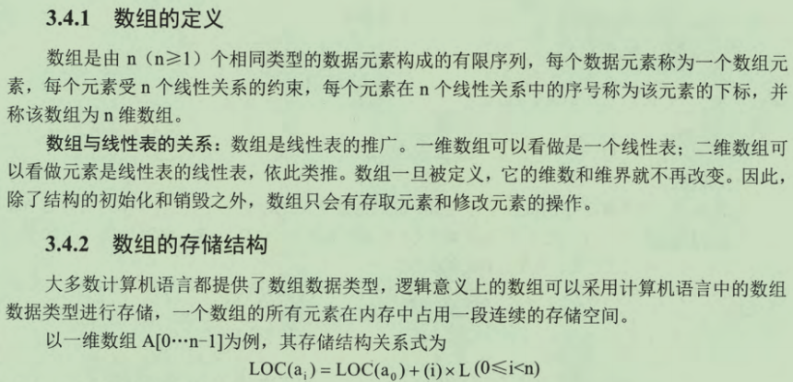
栈和队列——数组

Slide 28
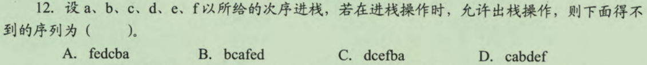
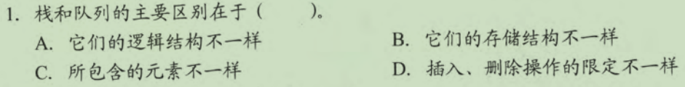
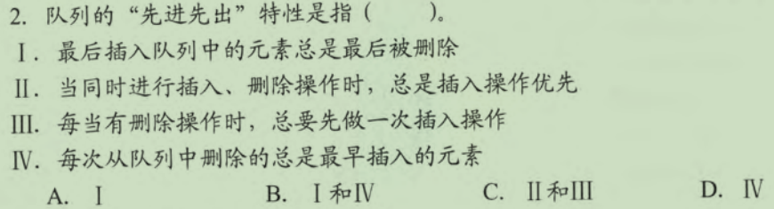
栈和队列——练习
Notes:
D D B

Slide 29
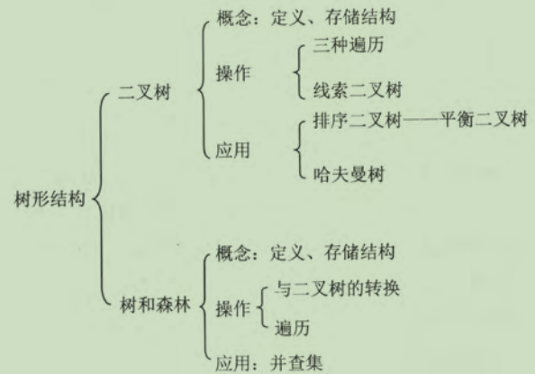
树与二叉树
Notes:
D D B

Slide 30
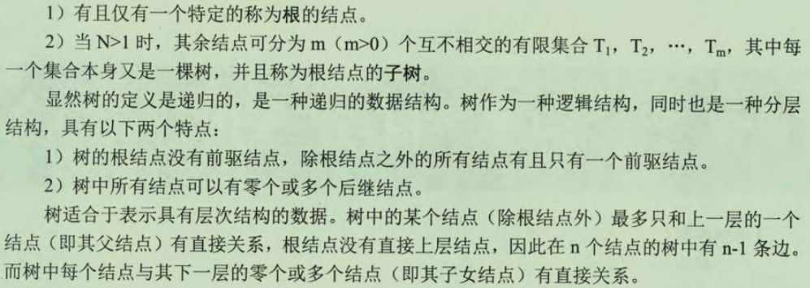
树与二叉树——概念
Notes:
D D B

Slide 31
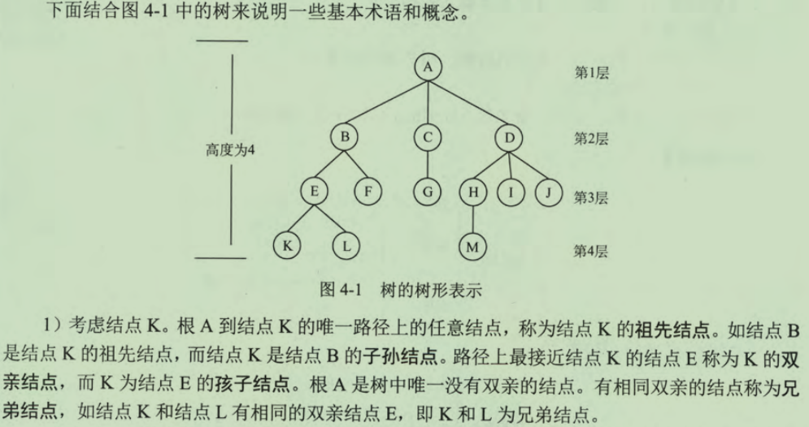
树与二叉树——概念
Notes:
D D B

Slide 32
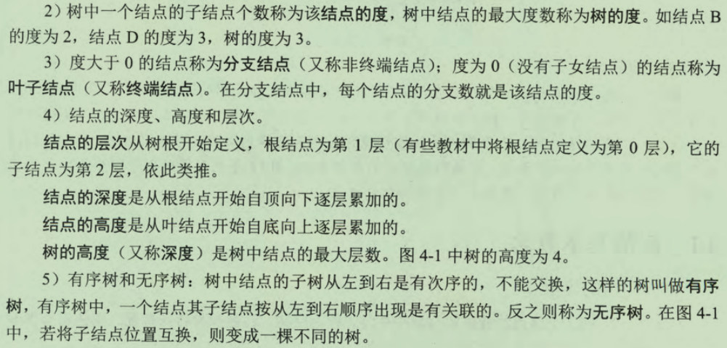
树与二叉树——概念
Notes:
D D B

Slide 33
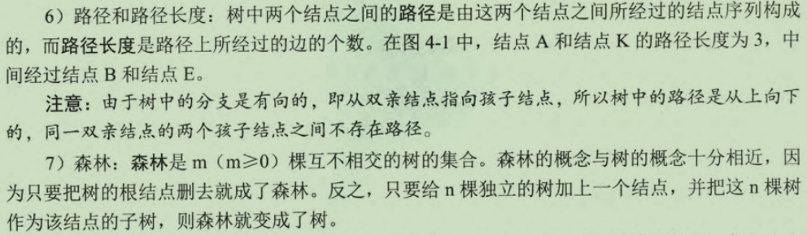
树与二叉树——概念
Notes:
D D B

Slide 34
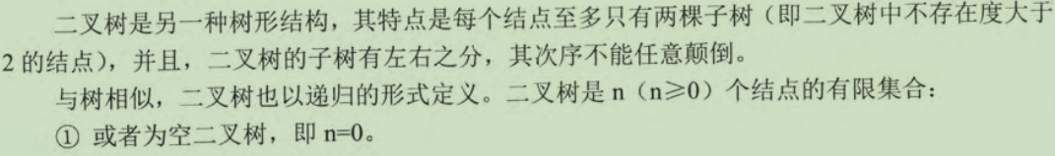
树与二叉树——二叉树
Notes:
D D B

Slide 35
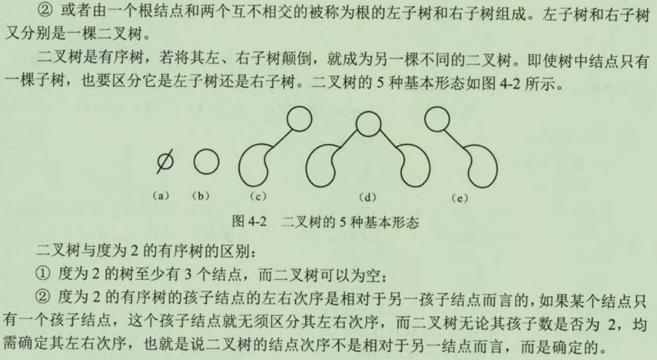
树与二叉树——二叉树
Notes:
D D B

Slide 36

树与二叉树——二叉树
Notes:
D D B

Slide 37

树与二叉树——二叉树
Notes:
D D B

Slide 38

树与二叉树——二叉树
Notes:
D D B

Slide 39

树与二叉树——二叉树
Notes:
D D B

Slide 40

树与二叉树——二叉树
Notes:
D D B

Slide 41


树与二叉树——二叉树
Notes:
D D B

Slide 42

树与二叉树——二叉树的遍历
Notes:
D D B

Slide 43


树与二叉树——二叉树的遍历
Notes:
D D B

Slide 44

树与二叉树——二叉树的遍历
Notes:
D D B

Slide 45


树与二叉树——二叉树的遍历
Notes:
D D B

Slide 46

树与二叉树——二叉树的遍历
Notes:
D D B

Slide 47

树与二叉树——线索二叉树
Notes:
D D B

Slide 48

树与二叉树——线索二叉树
Notes:
D D B

Slide 49


树与二叉树——树与二叉树的转换
Notes:
D D B

Slide 50


树与二叉树——树与二叉树的转换
Notes:
D D B

Slide 51

树与二叉树——树与二叉树的应用

Slide 52

树与二叉树——树与二叉树的应用

Slide 53


树与二叉树——树与二叉树的应用

Slide 54

树与二叉树——树与二叉树的应用

Slide 55

树与二叉树——树与二叉树的应用

Slide 56

树与二叉树——树与二叉树的应用

Slide 57

树与二叉树——树与二叉树的应用

Slide 58

树与二叉树——树与二叉树的应用

Slide 59


树与二叉树——树与二叉树的应用

Slide 60

树与二叉树——树与二叉树的应用

Slide 61

树与二叉树——树与二叉树的应用

Slide 62


树与二叉树——树与二叉树的应用

Slide 63

树与二叉树——树与二叉树的应用

Slide 64

树与二叉树——树与二叉树的应用

Slide 65

树与二叉树——练习

Slide 66

图

Slide 67


图——定义

Slide 68


图——定义

Slide 69

图——定义

Slide 70


图——广度优先遍历（BFS）

Slide 71



图——深度优先遍历（DFS）

Slide 72


图——应用

Slide 73


图——应用

